Slide 1

旅游管理系统
14计科一班
1406410105
马芳玉

Slide 2

旅游管理系统
旅客
部门
景区
导游

Slide 3

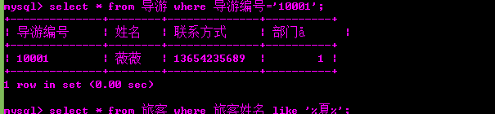
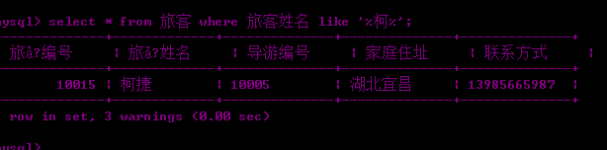
简单的查询 select …… from …… where
代码 select * from 导游 where 导游编号='10001';
模糊查询 like …… 查看姓名中带夏的旅客
代码 select * from 旅客 where 旅客姓名 like ‘%柯%';

Slide 4
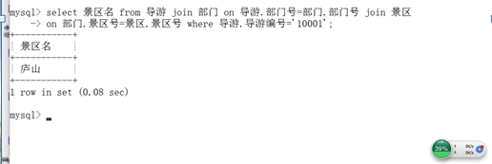
多表连接查询 join …… on……
代码select 景区名 from 导游 join 部门 on 导游.部门号=部门.部门号 join 景区on 部门.景区号=景区.景区号 where 导游.导游编号='10001';

Slide 5

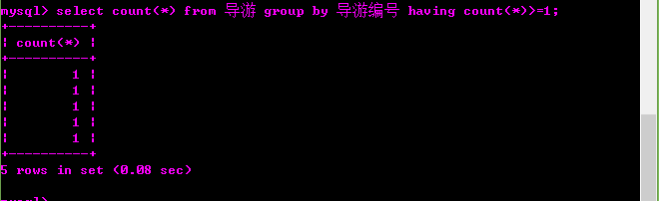
高级查询 select 聚集函数 from …… where …… group by …… having …… 统计以导游编号为分组的人数
代码 select count(*) from 导游 group by 导游编号 having count(*)>=1;

Slide 6

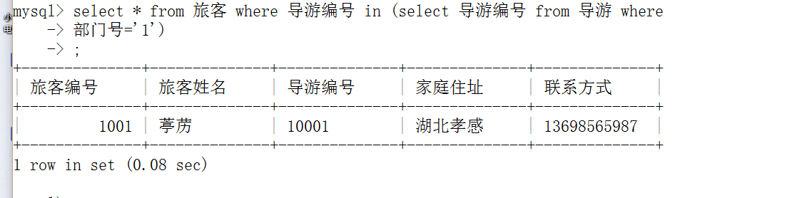
子查询 根据导游表查询旅客信息
代码 elect * from 旅客 where 导游编号 in (select 导游编号 from 导游 where部门号='1');

Slide 7
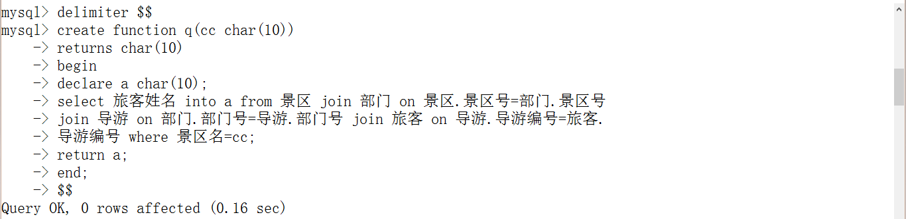
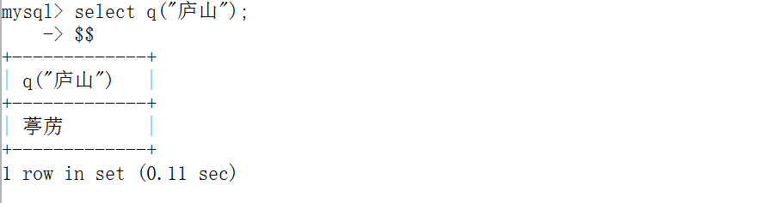
函数 通过景区名查询旅客姓名
代码delimiter $$
create function 函数名（参数1，参数二...）
returns 返回值的数据类型
【函数选项】
begin
函数体
return 语句;
end;

Slide 8

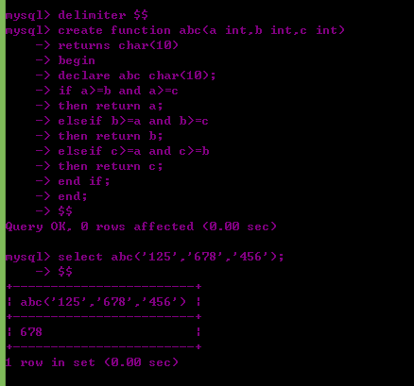
2.要求 自定义一个函数，要求函数体中包含其中一种流程控制语句，输入三个数，求最大数；
delimiter $$
create function abc(a int,b int,c int)
returns char(10)
begin
declare abc char(10);
if a>=b and a>=c
then return a;
elseif b>=a and b>=c
then return b;
elseif c>=a and c>=b
then return c;
end if;
end;
$$
select abc('125','678','456');
$$

Slide 9

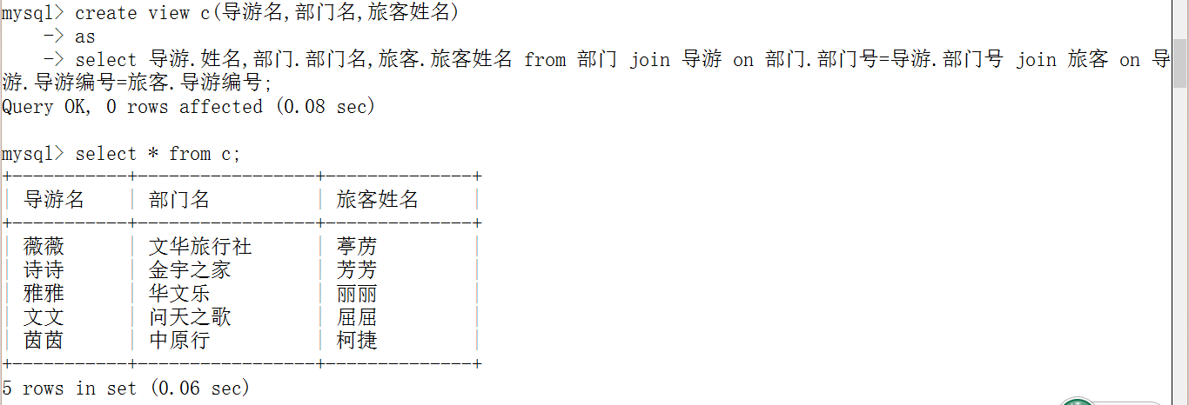
5.视图
要求：创建视图创建基于导游，部门，旅客表的基本信息
代码 create view c(导游名,部门名,旅客姓名)
as
select 导游.姓名,部门.部门名,旅客.旅客姓名 from 部门 join 导游 on 部门.部门号=导游.部门号 join 旅客 on 导游.导游编号=旅客.导游编号;
create view 视图名【（视图字段列表）】
As
Select语句

Slide 10

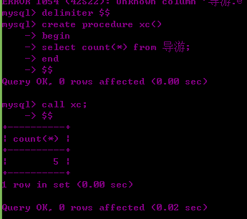
存储过程
1.要求 自定义不带参数的存储过程 ，并调用。统计导游人数。
create procedure 存储过程名称 （in 参数1 数据类型，out 参数2数据类型）
begin
存储过程语句块
end
Redas sql data
NO SQL
存储过程语句块
Notes:
NO SQL:表示存储过程语句块中不包含SQl语句
READS SQL DATA：表示存储过程语句包含SELECT语句

Slide 11
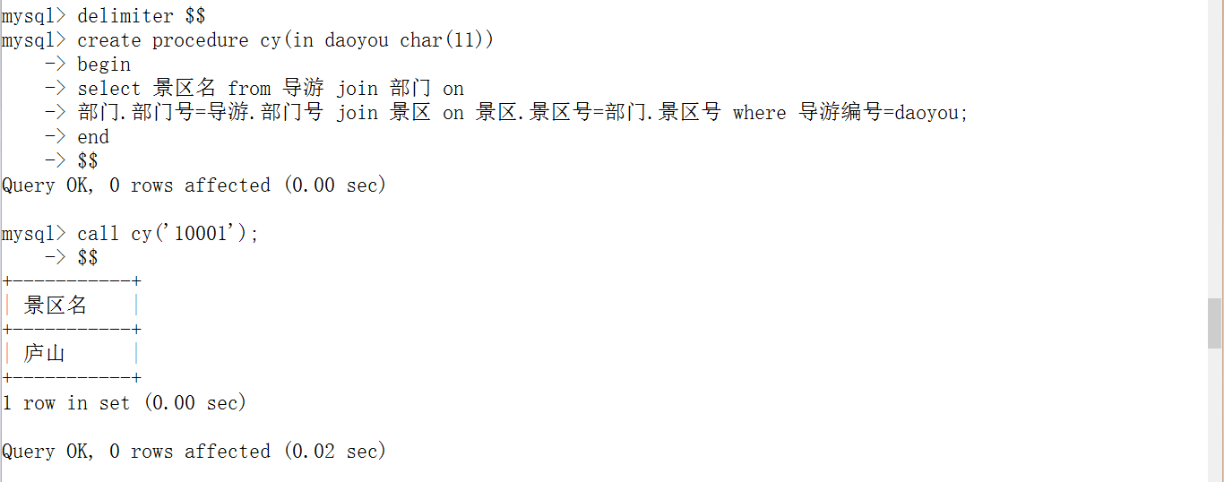
2.自定义带输入参数的存储过程，完成调用。根据导游编号查询景区
代码 delimiter $$
create procedure cy(in daoyou char(11))
begin
select 景区名 from 导游 join 部门 on
部门.部门号=导游.部门号 join 景区 on 景区.景区号=部门.景区号 where 导游编号=daoyou;
End
$$

Slide 12

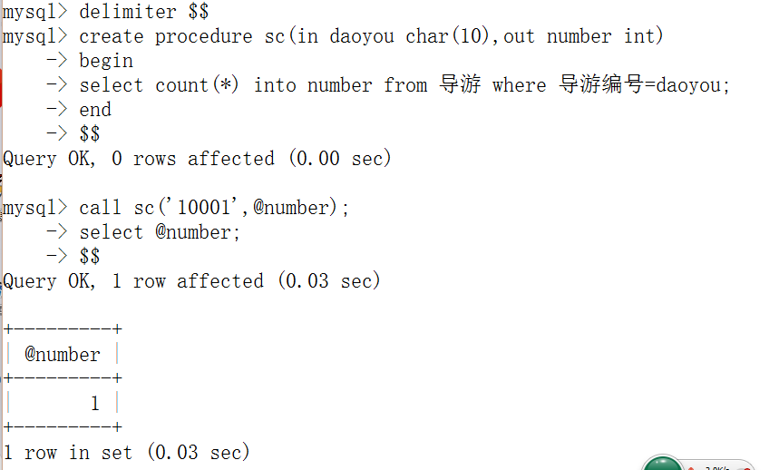
3.要求自定义带输入、输出参数的存储过程，完成调用。根据导游编号统计人数
代码delimiter $$
create procedure sc(in daoyou char(10),out number int)
begin select count(*) into number from 导游 where 导游编号=daoyou;
end $$

Slide 13

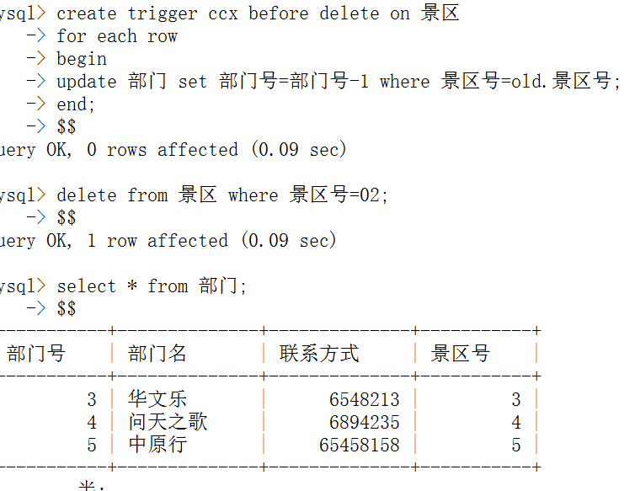
创建更新触发器，实现数据的级联更新。 更新景区，部门编号也更新
代码create trigger ccx before delete on 景区
-> for each row
->begin
-> update 部门 set 部门号=部门号-1 where 景区号=old.景区号;
-> end

Slide 14
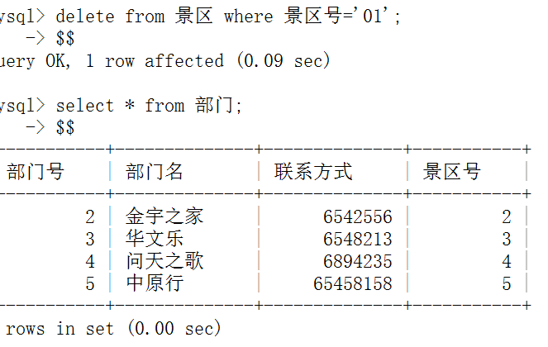
创建删除触发器 ，实现数据的级联删除删除景区的景区编号，部门的有关记录也跟着删除
代码alter table 部门 add constraint x foreign key (景区号) references 景区(景区号) on delete cascade;
delimiter $$
create trigger x before delete on 景区
for each row
begin
delete from 部门 where 景区号 = old.景区号;
end;
$$

Slide 15
谢谢大家

